Slide 1
Helpulse
Curso Técnico Integrado em Informática

Slide 2
Integrantes
Davi Silva Zanlorensi; Eduardo Amaral Rodrigues Lima; Felipe Bernardo da Luz; Giovane Stopinski Goncalves; Lucas da Silva Vargas; Tiago de Pauli Alcântara.
Orientador: Fábio Garcez Bettio e Marcelo Gasparin

Slide 3
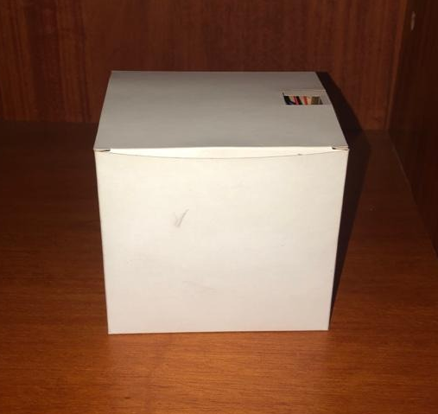

Módulo

Slide 4
Problemática
Alta demanda de mobilidade.
Alta taxa de acidentes.
Demora no socorro.

Slide 5
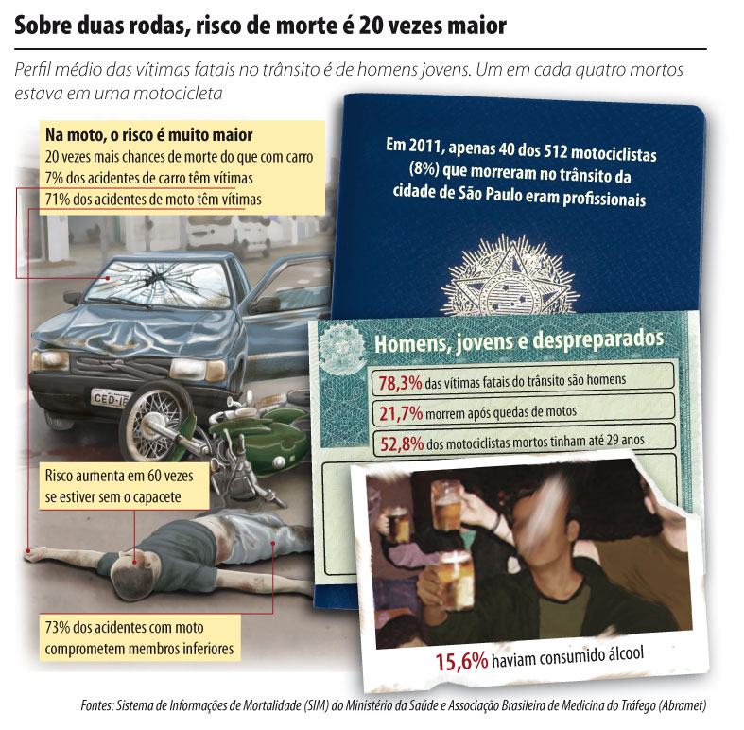
Alta taxa de acidentes

Slide 6
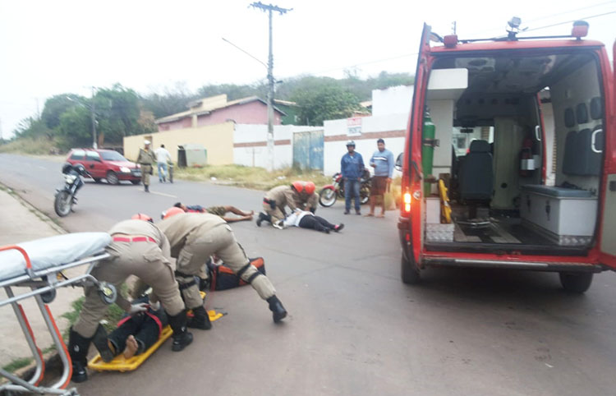
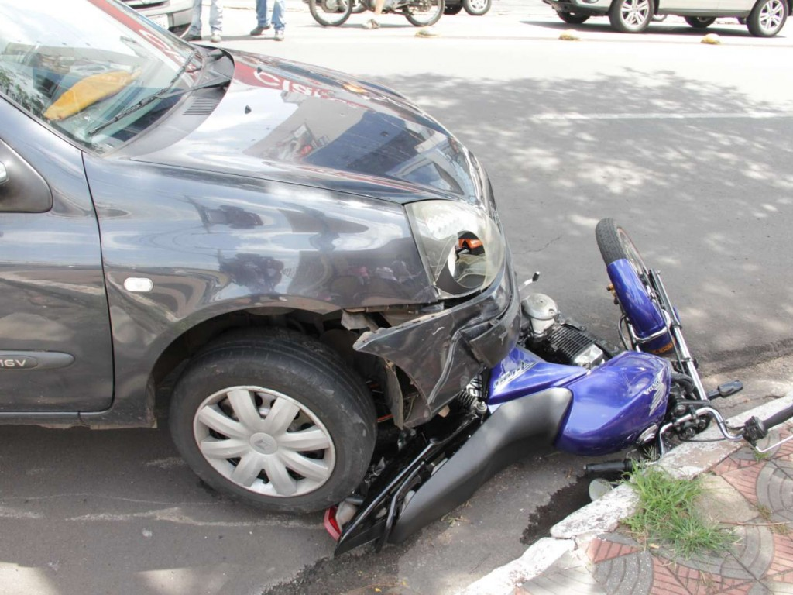
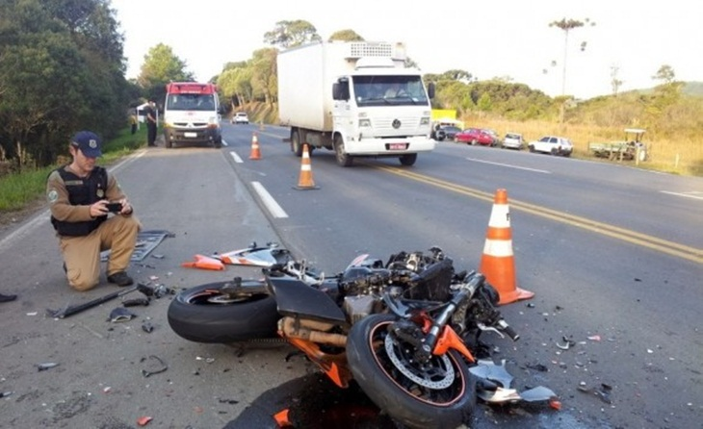
Alta taxa de acidentes

Slide 7
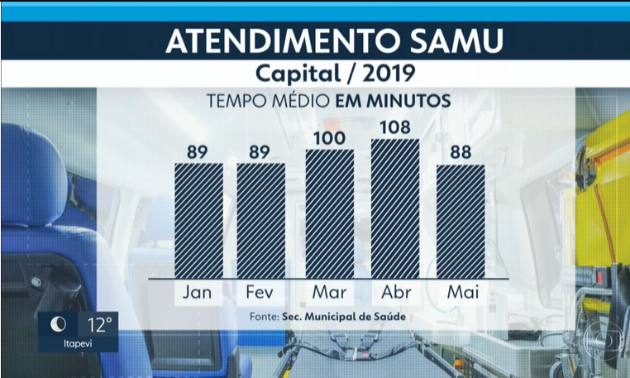
Demora no socorro

Slide 8
O Projeto
O que é?
Como funciona?

Slide 9
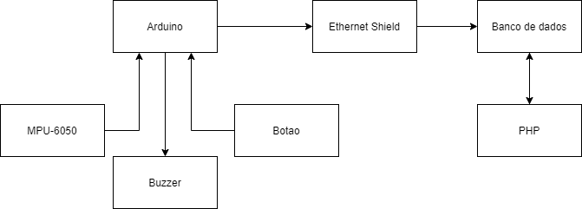
Trânsito de dados

Slide 10
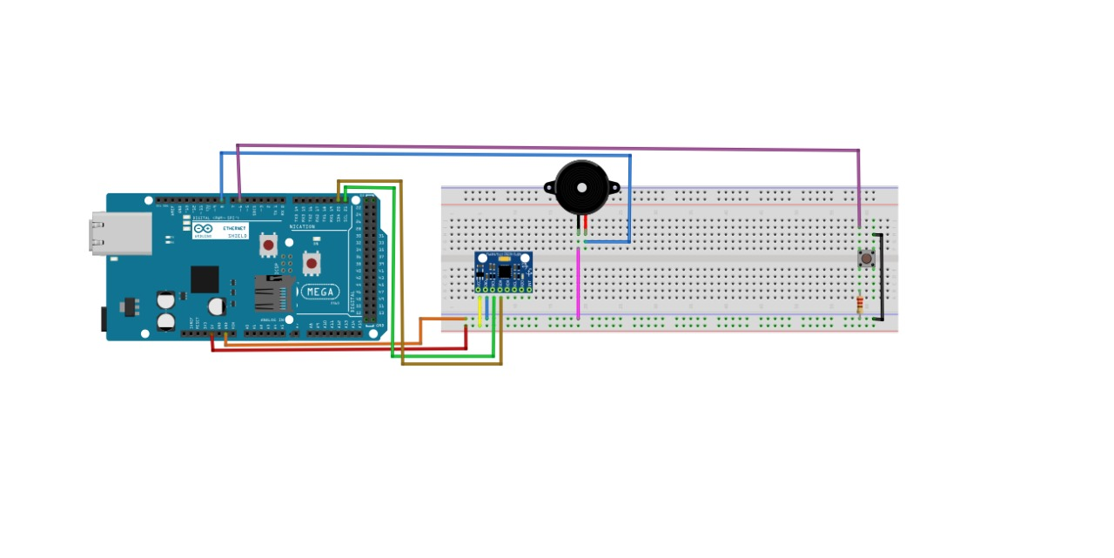
Estrutura

Slide 11
Conclusão
Soluções
Dificuldades

